Slide 1
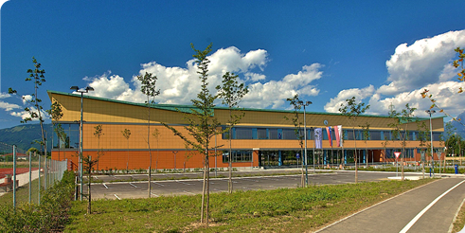
MEDPREDMETNA POVEZAVA geografija - angleščina
GIMNAZIJA
Kranj,2011/2012
Ekonomsko-storitveni izobraževalni center Kranj

Slide 2
TEMATSKI SKLOP
The Weather of Great Britain
Vreme in geografske značilnosti Velike Britanije

Slide 3
SKUPNI CILJ
Z medpredmetno povezavo pri dijakih razvijamo strokovno pismenost v angleškem jeziku ob izbranih vsebinah.
Dijaki razumejo vremensko napoved v angleškem jeziku in jo upoštevajo v konkretni situaciji. Glede na geografske značilnosti GB iz že pridobljenega znanja in vremensko napoved sklepajo, kako bi se oblekli in obuli, če bi obiskali GB. Zavedajo se pomena določitve smeri neba, če se znajdejo na neznanem terenu v naravi. Na podlagi pridobljenih znanj sklepajo kakšno bo vreme v naslednjih dneh glede na veter, ki trenutno piha.

Slide 4
POSAMIČNI CILJI
ANGLEŠČINA:
Dijaki ponovijo razliko med pojmoma: UK in VB
Dijaki se seznanijo in osvojijo strani neba ter imena za vetrove
Dijaki se seznanijo z besedami za opisovanje vremena in izpolnijo razpredelnico v knjigi
Dijaki znajo povedati kakšno bo vreme in kateri veter bo pihal, in kje (DL)

Slide 5
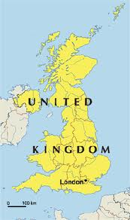
GEOGRAFIJA
Dijaki ponovijo strani neba in značilnosti vetrov. Sklepajo kakšno bo vreme glede na veter.
Dijaki se seznanijo z geografskimi in vremenskimi značilnostmi VB.

Slide 6
METODE
razlaga
odgovarjanje na vprašanja
izpolnjevanje
razpredelnice
razgovor

Slide 7
OBLIKE
frontalna
individualna
v parih

Slide 8
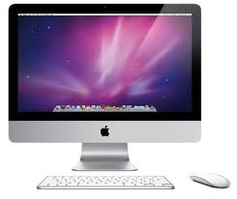
SREDSTVA
platno in računalnik ter
projektor, tabla
Power point
učbenik
delovni list

Slide 9
DEJAVNOST UČITELJA
DEJAVNOSTI V GLAVNEM POTEKAJO OB POWER POINTU, NEKAJ PA TUDI Z UČBENIKOM IN DELOVNIM LISTOM TER TABLO.

Slide 10
OPISNI KRITERIJI
SPOROČILNOST
BESEDIŠČE IN SLOVNIČNA PRAVILNOST
VEZLJIVOST ali KOHERENCA

Slide 11
SPOROČILNOST
Sporočilo je popolnoma jasno in utemeljeno, v celoti primerno temi. 4 točke
Sporočilo je v glavnem ustrezno in primerno temi, a posamezne nejasnosti in ponavljanja. 3 točke
Sporočilo je pomanjkljivo, posamezne neusklajene trditve, občasno primerno temi. 2 točki
Sporočilo v glavnem vsebuje neprimerne, nerelevantne informacije, komajda primerno temi. 1 točka
Sporočilo je v celoti neustrezno in ni v skladu s temo. 0 točk

Slide 12
BESEDIŠČE IN SLOVNIČNA PRAVILNOST
Besedišče je pogosto nadpovprečno bogato, raznoliko, izvirno in v celoti primerno temi. 4 točke
Slovničnih napak skoraj ni.
Posamezna napačna raba besedišča. Nekaj slovničnih napak (črkovanje), v glavnem 3 točke
primerno temi.
Besedišče je osnovno. Pogosta napačna raba besed, občasna povezava s temo. 2 točki
Pogoste slovnične napake.
Besedišče in slovnično znanje je dokaj omejeno, da pogosto ovira razumevanje sporočila. 1 točka
Sporočilo je zaradi skromnega besedišča in slovnice popolnoma nerazumljivo. 0 točk

Slide 13
VEZLJIVOST ali KOHERENCA
Stavki in odstavki so smiselno in logično povezani, v celoti primerno temi. 2 točki
Deli sporočila so nepovezani ali pa so vezniške besede rabljene neustrezno, v glavnemn primerno temi. 1 točka
Vezljivosti ni, komajda primerno temi, misli so navržene. 0 točk

Slide 14
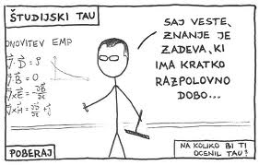
OCENJEVALNA LESTVICA
OCENA 1 0% - 59%
OCENA 2 60% - 69%
OCENA 3 70% - 79%
OCENA 4 80% - 89%
OCENA 5 90% - 100%

Slide 15
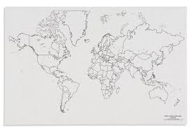
GEOGRAFIJA
Geografski del pa se preveri in oceni v sklopu redne kontrolne naloge kot del le te.

Slide 16
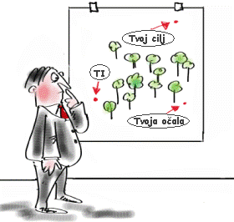
DOSEŽKI/REZULTATI
Poda definicijo, opredeli, prepozna, prikliče: ponovi ali obnovi, našteje, opiše …

Slide 17
DEJAVNOSTI
Opazuje/raziskuje/preiskuje (poišče že znano, zazna novosti, nejasnosti, negotovosti in protislovja), primerja, abstrahira:
poišče/ugotovi ključne informacije, uporabne za luščenje bistvenega,
prepozna/poišče splošni vzorec,
in ga posploši (na nove situacijeUgotavlja značilnosti, primerja, sklepa iz splošnega na konkretno (dedukcija), uvrsti

Slide 18
